Slide 1

O Controle de Riscos da Gestão dos RPPS: O Papel do Novo DRAA e da regulamentação como Investidores Qualificados
49º Congresso Nacional da ABIPEM
18/06/2015
Coordenação-Geral de Auditoria, Atuária, Contabilidade e Investimentos – DRPSP/MPS

Slide 2

‘CONTROLE’? ‘FISCALIZAÇÃO’? ‘SUPERVISÃO’?
Controle Social
Controle e Fiscalização externos
Controles Internos
RPPS

Slide 3
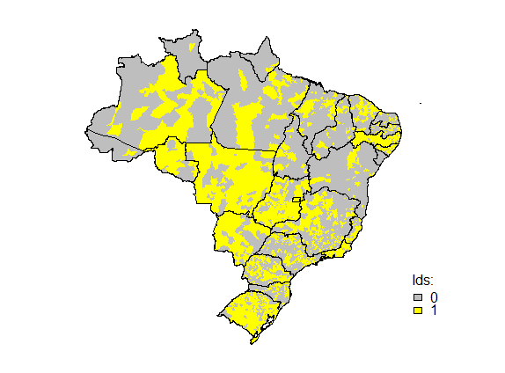
Elaboração: ipea maio/2015
ONDE ESTAMOS?

Slide 4
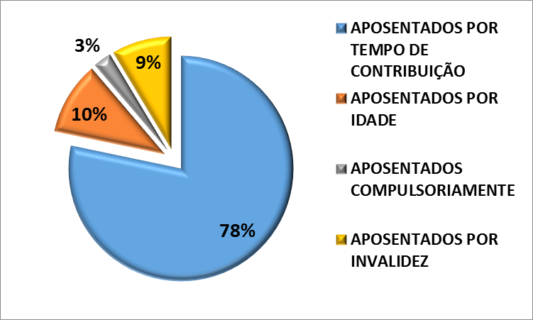
QUANTOS SOMOS?
QUASE 2 MIHÕES APOSENTADOS

Slide 5
QUANTO ‘EXECUTAMOS’ ANUALMENTE COM BENEFÍCIOS?
Estimados conforme
DRAA 2011 a 2013
DIPR 2014

Slide 6
COMO SOMOS?
Quantidade de servidores ativos
(fonte DRAA 2014)

Slide 7
O QUE ARRECADAMOS E ‘GASTAMOS’? Fonte DIPR fev/14
Dados DIPR fev/14

Slide 8
O QUE CONSEGUIMOS ‘POUPAR’ ATÉ AGORA PARA GARANTIR OS FUTUROS BENEFÍCIOS?

Slide 9
Recursos garantidores são suficientes?
..........

Slide 10
MUNICÍPIOS
RESULTADO
ATUARIAL:
Planos Financeiros
insuficiência financeira de R$ 345 bilhões; sendo:
36 entes c/ até R$ 100 milhões (-R$ 1,8 bi)
97 entre R$ 100 milh a 500 milhões (-R$ 25,2 bi)
25 entre R$ 500 milh. a 1 bi (-R$ 17,2 bi)
49 entre R$ 1 bi a 5 bi (-R$ 115,6 bi)
19 acima de R$ 5 bi (-R$ 185,5 bi)
Planos Previdenciários (sem considerar plano de amortização); Resultado: -R$ 199,4 bilhões, sendo
180 entes c/ superávit: resultado + R$ 2,4 bi
1.209 com déficit até R$ 50 milh. (total: -R$ 20,8 bi)
192 déficit entre R$ 50 e 100 milh. (total: -R$ 13,6 bi)
176 déficit entre R$ 100/500 milh. (total: -R$ 33,9 bi)
25 déficit entre R$ 500 mil. e 1 bi (total: -R$ 18,5 bi)
16 déficit acima de R$ 1 bi (total: -R$ 115 bi)

Slide 11
  ESTADOS (conforme DRAA 2014)
Planos Financeiros (insuficiência financeira (atuarial))
6 entes até R$ 40 bilhões (-R$ 94 bilhões)
8 entes entre R$ 40 e R$ 100 bilhões: (- R$473,6 bilhões)
5 entre R$ 100 e R$ 200 bilhões (-R$ 642,6 bilhões)
4 entre R$ 200 e R$ 400 bilhões (-1,1 trilhão)
Planos Previdenciários (Resultado atuarial)
15 planos com superávit (+R$ 4,7 bilhões)
3 entes até R$ 1 bi: (- R$ 1,1 bilhões)
5 entes entre R$ 1 bi e R$ 20 bi: (- R$ 36,2 bilhões)
3 entre R$ 30 bi e R$ 70 bilhões (-152,3 bilhões)
Total: -R$2,3 trilhões
1 ente c/ –R$ 231 bilhões
Total –R$ 415 bilhões

Slide 12
RISCOS:
VARIABILIDADE DE RETORNOS ASSOCIADOS A UM RESULTADO;
POTENCIAL DE EVENTOS OU TENDENCIAS CONTINUADAS CAUSAREM PERDAS OU FLUTUAÇÕES DE RECEITAS;
PROBABILIDADE DE UM AGENTE DE AMEAÇA TIRAR VANTAGEM DE UMA VULNERABILIDADE E POTENCIAL DE PERDA;
FENÔMENO DE CONSEQUENCIAS ECONOMICAS E SUJEITO A INCERTEZAS COM RESPEITO A UMA OU MAIS CAUSAS DAS VARIÁVEIS DO RISCO ATUARIAL: OCORRENCIA, PRAZO E SEVERIDADE.

Slide 13
E QUANDO O ASSUNTO É PREVIDÊNCIA?

Slide 14
TIPOS DE RISCOS
DE MERCADO
DE CRÉDITO
OPERACIONAIS
FRAUDES
DE IMAGEM
ESTRATÉGICOS
LEGAIS
LIQUIDEZ
SOLVÊNCIA

Slide 15
ESTABELECER REGRAS QUE REGEM A RELAÇÃO ENTRE INDIVÍDUOS E ORGANIZAÇÕES QUE IMPOEM RISCOS AOS OUTROS
ESTABELECER ESTRATÉGIAS PARA EVITAR, TRANSFERIR E PARTILHAR RISCOS
RISCO X ATUAÇÃO DO ESTADO:
PROTEGER
MITIGAR AS CONSEQUÊNCIAS

Slide 16
GESTÃO DE RISCOS
Estabelecimento dos contextos
Identificação dos riscos
Análise de riscos
Avaliação de riscos
Tratamentos de riscos
Monitoramento e análise crítica
COMUNICAÇÃO

Slide 17

INVESTIDORES
QUALIFICADOS
OU PROFISSIONAIS

Slide 18
INSTRUÇÃO CVM N.º 409/2004
Art. 108. Pode ser constituído fundo de investimento destinado exclusivamente a investidores qualificados.
Art. 109. Para efeito do disposto no artigo anterior, são considerados investidores qualificados:
I – instituições financeiras;
II – companhias seguradoras e sociedades de capitalização;
III – entidades abertas e fechadas de previdência complementar;
IV – PF ou PJ que possuam investimentos superiores R$ 300.000,00 e (...);
V – fundos de investimento destinados exclus. investidores qualificados;
VI – administradores de carteira e consultores de valores mobiliários autorizados pela CVM, em relação a seus recursos próprios;
VII – regimes próprios de previdência social instituídos pela União, pelos Estados, pelo Distrito Federal ou por Municípios. (acrescentado pela Instrução CVM nº 450, de 30 de março de 2007)

Slide 19
INSTRUÇÃO CVM 554/2014: acrescentou os arts. 9º-A, 9º-B e 9º-C à ICVM 509, de 13/11/2013
Art. 9º-B São considerados investidores qualificados:
I – investidores profissionais;
II – pessoas naturais ou jurídicas que possuam investimentos financeiros em valor superior a R$ 1 milhão (...);
III – as pessoas naturais que tenham sido aprovadas em exames de qualificação técnica ou possuam certificações aprovadas pela CVM como requisitos para o registro de agentes autônomos de investimento, administradores de carteira, analistas e consultores de valores mobiliários, em relação a seus recursos próprios; e
IV – clubes de investimento, desde que tenham a carteira gerida por um ou mais cotistas, que sejam investidores qualificados.”
Art. 9º-A São considerados investidores profissionais:
I – instituições financeiras e demais instituições autorizadas a funcionar pelo Banco Central do Brasil;
II – companhias seguradoras e sociedades de capitalização;
III – entidades abertas e fechadas de previdência complementar;
IV – pessoas naturais ou jurídicas que possuam investimentos financeiros em valor superior a R$ 10.000.000,00 (...);
V – fundos de investimento;
VI – clubes de investimento, desde que tenham a carteira gerida por administrador de carteira de valores mobiliários autorizado pela CVM;
VII – agentes autônomos de investimento, administradores de carteira, analistas e consultores de valores mobiliários autorizados pela CVM, em relação a seus recursos próprios;
VIII – investidores não residentes.”

Slide 20
Art. 9º-C da ICVM 539 INCLUÍDO PELA ICVM 554:
Os RPPS são considerados investidores profissionais ou investidores qualificados apenas se reconhecidos como tais conforme regulamentação específica do MPS.

Slide 21
INSTRUÇÃO CVM Nº 555:
Art. 124 e 128: É permitida a permanência e a realização de novas aplicações em fundos para investidores qualificados/profissionais, de cotistas que não se enquadrem nos requisitos previstos em norma específica, desde que tais cotistas tenham ingressado em concordância com os critérios de admissão anteriormente vigentes.

Slide 22
INSTRUÇÃO CVM Nº 555:
Os limites de concentração por modalidades de investimento (em regra 20% do PL do fundo por ativo financeiro (tais como FIDC, FII, CRI) são computados em dobro nos fundos de investimento destinados a investidores qualificados.

Slide 23
Admitir a utilização de títulos e valores mobiliários na integralização ou resgate de cotas.
Dispensar a elaboração de prospecto, na distribuição de cotas de fundos fechados e publicação de anúncio de início/encerramento de distribuição.
Permitir a cobrança de taxa de performance.
Estabelecer prazos para conversão (apuração do valor da cota) e para pagamento de resgates diferentes daqueles previstos para investidores não-qualificados.
Prestar fiança, aval, aceite ou coobrigar-se de qualquer outra forma, em nome do fundo, relativamente a operações relacionadas à carteira do fundo, sendo necessária a concordância de 2/3 dos cotistas.
Instrução CVM nº 555/2014 – Invest. Qualificados

Slide 24
INVESTIDORES QUALIFICADOS X RESOLUÇÃO CMN:
INSTRUÇÃO CVM Nº 209/94. Fundos Mútuos de Investimento em Empresas Emergentes;
INSTRUÇÃO CVM Nº 332/00. Certificado de depósito de valores mobiliários - BDRs Nível I com lastro em valores mobiliários de emissão de companhias abertas com sede no exterior;
INSTRUÇÃO CVM Nº 356/01. FIDC.
INSTRUÇÃO CVM Nº 399/03. FIDC no âmbito do Programa de Incentivo à Implementação de Projetos de Interesse Social – FIDC-PIPS;

Slide 25
INVESTIDORES QUALIFICADOS X RESOLUÇÃO CMN:
INSTRUÇÃO CVM Nº 391/03. Fundo de Investimento em Participações.
INSTRUÇÃO CVM Nº 461/07. As negociações com valores mobiliários por meio dos sistemas de negociação em bolsa estrangeira que desejar instalar no Brasil;
INSTRUÇÃO CVM Nº 472/08. Podem ser constituídos Fundos de Investimento Imobiliários destinados a investidores qualificados.
INSTRUÇÃO CVM Nº 414/04. Certificado de Recebíveis Imobiliários - CRI: não aplicação do regime fiduciário da Lei nº 9.514/97; certidão da averbação ou do registro do Termo de Securitização de Créditos apresentada à CVM após o início da distribuição; Desobriga relatório de agência classificadora de risco ou sua atualização;

Slide 26
Instrução CVM nº 555/2014 – Investidores Profissionais
Não observância das limitações de modalidades de ativo financeiro e os limites de concentração por emissor.
Aplicação de forma ilimitada no exterior.
Deixa de ser obrigatório:
  calcular e divulgar o valor da cota e do patrimônio líquido do fundo aberto.
  disponibilizar aos cotistas extratos mensais de contas, as informações do fundo, inclusive, a composição da carteira, a demonstração de desempenho do fundo.
  Podem aplicar em qualquer fundo de investimento, inclusive fundo ‘exclusivo’.

Slide 27
INVESTIDORES PROFISSIONAIS X RESOLUÇÃO CMN:
INSTRUÇÃO CVM Nº 414/04. Os créditos imobiliários que lastreiam a emissão de CRI poderão exceder o limite máximo de 20%;
INSTRUÇÃO CVM Nº 444/06. FIDC não padronizado;
INSTRUÇÃO CVM Nº 356/01. FIDC. poderá adquirir direitos creditórios, e outros ativos de um mesmo devedor, ou de coobrigação de uma mesma pessoa ou entidade, acima do limite de 20% de seu PL.
Instrução CVM nº 155/91: Art. 4º As notas promissórias
INSTRUÇÃO CVM Nº 476/09. As ofertas públicas de notas comerciais, cédulas de crédito bancário não originadas por bancos, debêntures não-conversíveis ou não-permutáveis por ações, cotas de fundos de investimento fechados, e certificados de recebíveis imobiliários ou do agronegócio, distribuídas com esforços restritos deverão ser destinadas exclusivamente a investidores profissionais;

Slide 28
VIGÊNCIA ICVM 554 E 555:
INSTRUÇÃO CVM 564, de 11 de junho de 2015:
Arts. 150 e 157 da ICVM nº 555: entram em vigor em 1/10/2015 e os FI em funcionamento terão prazo até 30/06/2016 para se adaptarem a esta instrução;
Art. 2º da ICVM nº 564: Art. 18 da ICVM nº 554 que trata da vigência dos arts. 1º a 16 da ICVM 539/13 (dever de verificação da adequação dos produtos, serviços e operações ao perfil do cliente) alterado de 01/07/2015 para 1/10/2015 , contudo, diz que o art. 17 da ICVM 554 entra em vigor na data da sua publicação;
Art. 17 da ICVM nº 554: “Art. 17. O art. 13 da ICVM nº 539/13, passa a vigorar com a seguinte redação: “Art. 13. Esta Instrução entra em vigor em 1º de julho de 2015.”

Slide 29
INSTRUÇÃO CVM 564, de 11 de junho de 2015:
Art. 3º: Entre 01/07/2015 e 30/09/2015, a obrigatoriedade de verificar a adequação dos produtos, serviços ou operações ao perfil do cliente não se aplica:
..........
VI – for RPPS, desde que reconhecido como investidor qualificado conforme regulamentação específica do MPS.

Slide 30
NOVO ART. 6º-A PORTARIA MPS 519/2011
INVESTIDOR QUALIFICADO:
CRP vigente na data de alocação;
Total de recursos informados no DAIR do bimestre anterior acima de R$ 40 milhões;
Funcionamento comitê investimentos;
Tenha aderido e obtenha certificação no Pró-Gestão

Slide 31
NOVO ART. 6º-A PORTARIA MPS 519/2011
INVESTIDOR QUALIFICADO:
Certificação ao Pró-Gestão RPPS exigida a partir de 1/1/2017, reduzindo-se a partir daí o montante de recursos para R$ 10 milhões

Slide 32
NOVO ART. 6º-B PORTARIA MPS 519/11
INVESTIDOR PROFISSIONAL:
CRP vigente na data de alocação;
Total de recursos informados no DAIR do bimestre anterior acima de R$ 1 bilhão;
Funcionamento comitê investimentos;
Tenha aderido e obtenha certificação IV no Pró-Gestão

Slide 33
NOVO ART. 6º-C PORTARIA MPS 519/11
Classificação como investidor qualificado ou profissional não exime o RPPS de adotar melhores práticas de mercado e cumprir condições e limites resolução CMN;
Pode ser suspensa mediante processo administrativo;
Para ser reavida: comprovar adequação e medidas para apuração de responsabilidades
Impede novas alocações ou subscrições em FI que exijam qualificação

Slide 34
Comprovação:
Em www.mps.gov.br:
CRP;
DAIR consulta pública;
Informações sobre comitê de investimentos;
Lista dos RPPS suspensos
Informações do comitê de investimentos:
Formulário digitalizado enviado via e-mail, identificando:
Dados pessoais dos membros, ato de designação, certificação, vínculo;
Base legal do comitê;
Realização de reuniões

Slide 35
Racionalização do Credenciamento
(Art. 6º-E Portaria 519/11):
Análise das informações relativas à instituição credenciada e dos requisitos mínimos no formulário “Termo de Análise do Credenciamento”;
Decisão final no formulário “Atestado de Credenciamento”;
Não exime a necessidade de observância dos requisitos e de solicitação de itens de verificação adicionais considerando o risco da alocação;

Slide 36
Racionalização do Credenciamento
(Art. 6º-E Portaria 519/11):
Os documentos com data de emissão e validade, disponibilizados pela instituição credenciada em página de livre acesso na internet, poderão ser mantidos pelo RPPS por meio de arquivos em meio digital, que deverão ser apresentados à SPPS e aos demais órgãos de controle e fiscalização, internos ou externos, sempre que solicitados.

Slide 37
QUALIFICADA FORMULAÇÃO E REVISÃO DAS HIPÓTESES;
AMEAÇA INTÍNSECA DESTAS NÃO SE CONFIRMAREM DE FORMA SATISFATÓRIA
REGIME DE CAPITALIZAÇÃO: RISCO DE NÃO SE ANGARIAR POR MEIO DE CONTRIBUIÇÕES E RENTABILIDADES A CONSTITUIÇÃO DE FUNDOS SUFICIENTES PARA PAGAMENTO DE BENEFÍCIOS
RISCOS ATUARIAIS: DEPENDE DO REGIME FINANCEIRO ADOTADO

Slide 38
GESTORES DOS RPPS;
MEMBROS DOS CONSELHOS;
GESTORES DO ENTE;
TRIBUNAIS DE CONTAS;
MPS;
....
SEGURADOS DOS RPPS
......
COMO VIRAR O JOGO?
TRANSPARÊNCIA

Slide 39
CONCEPÇÃO
DO NOVO DRAA
Atuação do Estado:
Determinar padrões mínimos de segurança econômico-financeira e atuarial, com fins específicos de preservar a liquidez, a solvência e o equilíbrio dos planos de benefícios (LC 109/01);

Slide 40
PORTARIA MPS Nº 563 DE 29/12/2014:
Prazo para envio: 31/07/2015.
Plano de custeio necessário para a cobertura do custo normal e do custo suplementar do RPPS:
  Legislação que implementar medidas para equacionar déficit ou atender o plano de custeio necessário: publicação até 31/12 do ano do DRAA;
  Em relação à geração atual.

Slide 41
Sobre o Novo DRAA para o acompanhamento do EFA
AVALIAÇÃO ATUARIAL
Como se realiza uma Avaliação Atuarial?
BASE NORMATIVA
Rol de benefícios,
valores e critérios
de elegibilidades
(LEI)
BASE CADASTRAL
Características individuais
dos Segurados
(CADASTRO)
BASE ATUARIAL
Hipóteses atuariais e
métodos de projeção
de valores futuros/atuais
(NTA)
CÁLCULO DO CUSTO E OBRIGAÇÕES
DO PLANO DE BENEFÍCIOS
DO RPPS
Fonte: Adaptado de Gushiken (2002)

Slide 42
FLUXO DAS INFORMAÇÕES ATUARIAIS CADPREV
Nota Técnica Atuarial
Cadastramento;
DRAA
Principais informações das bases normativa, técnica e cadastral e dos resultados do cálculo;
Fluxo Atuarial
Relatório da Avaliação Atuarial
Envio em planilhas csv
Certificado
Nota técnica digitalizada
Certificado do DRAA
Geração no aplicativo
Envio digitalizado
Digitalizado
Críticas banco de dados, aderência das hipóteses, execução do fluxo do exercício anterior
Obtenção e crítica dos dados
Proposição e aprovação das hipóteses
Estudos atuariais de aplicabilidade das premissas
Aprovação Resultados pelos conselhos, ente e RPPS

Slide 43
Demonstrativo de
Resultado da
Avaliação Atuarial
(DRAA)

Slide 44
Informações ref. RPPS:
Cadastro: Ente, UG, Colegiado Deliberativo;
Órgãos/entidade;
Base Normativa:
  Plano de Custeio;
  Plano de Benefícios;
    Segregação da Massa.
  Base Cadastral: população
  Base Técnica: escolha das hipóteses
  Resultados: plano de custeio a constar em lei
Informações do cálculo atuarial:
Base Normativa
Base Cadastral: estatísticas, avaliação crítica, tratamento da base cadastral;
Base Técnica: hipóteses, aderência;
Resultados

Slide 45
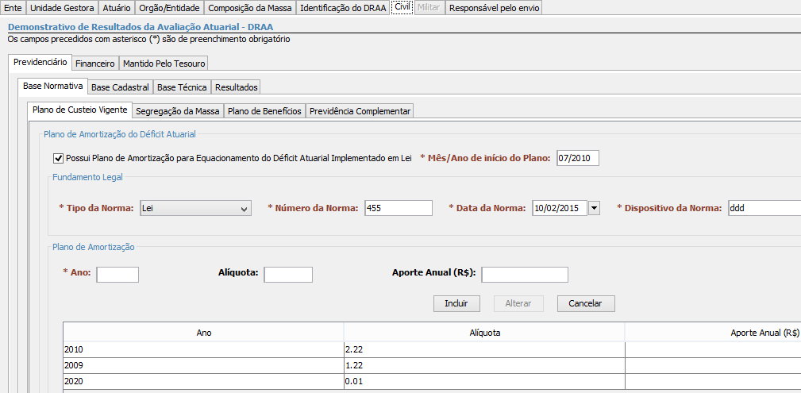
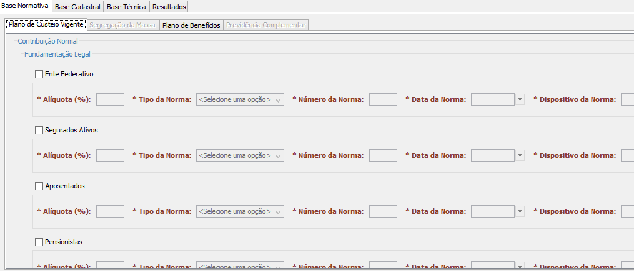

Slide 46
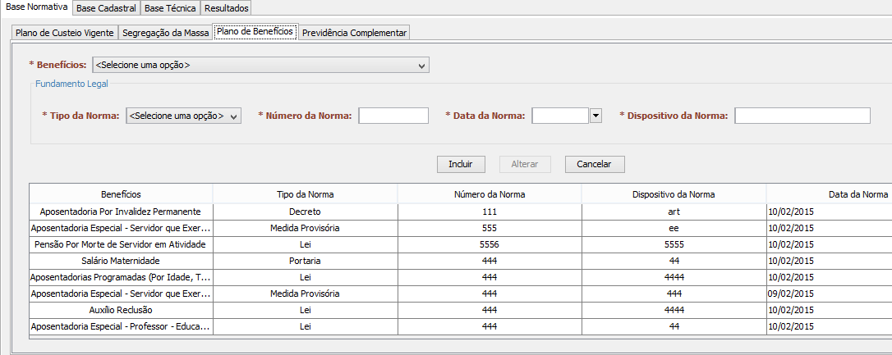

Slide 47
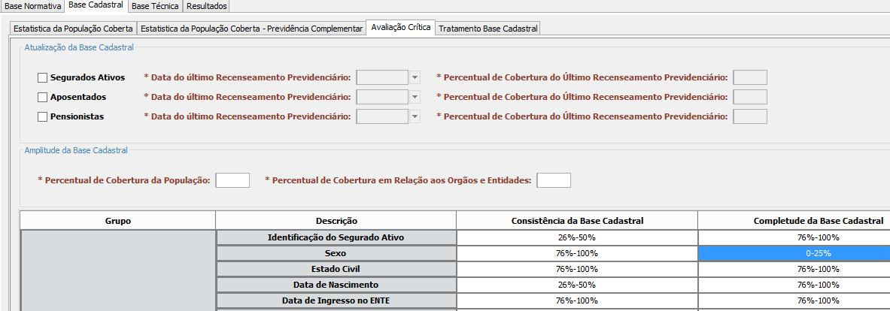

Slide 48
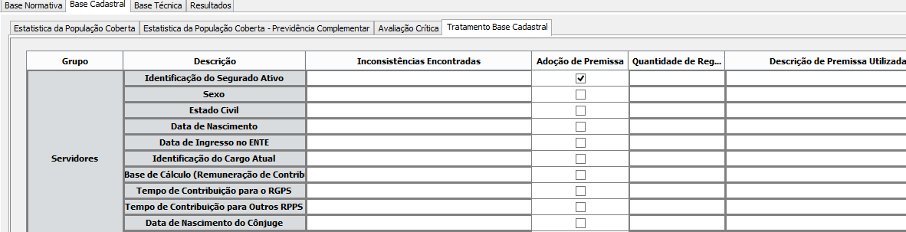

Slide 49
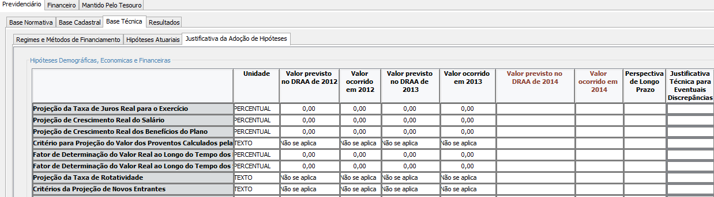

Slide 50
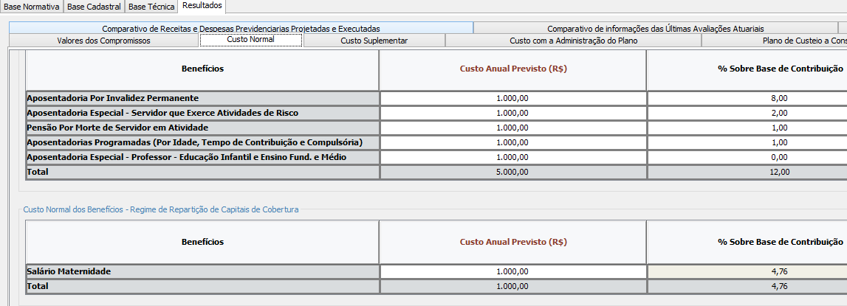

Slide 51
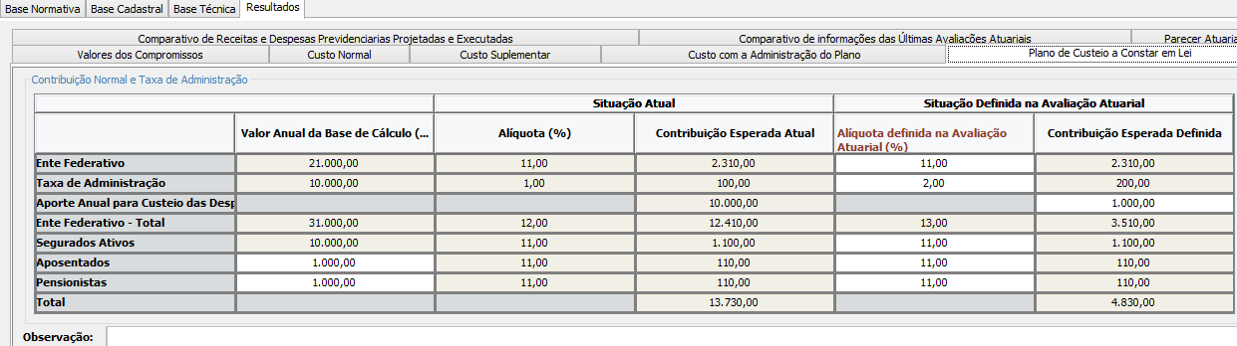

Slide 52
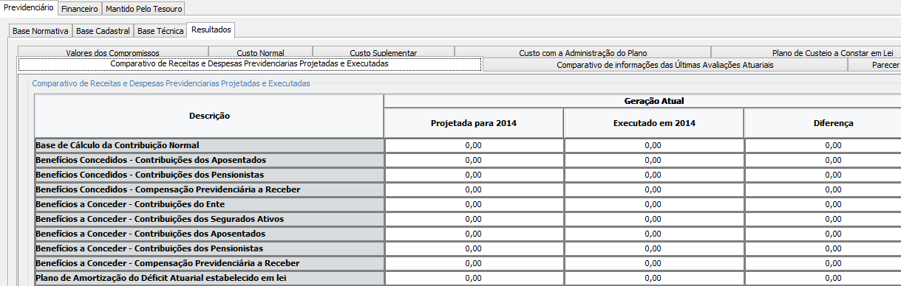

Slide 53
GESTORES DOS RPPS;
MEMBROS DOS CONSELHOS;
GESTORES DO ENTE;
TRIBUNAIS DE CONTAS;
MPS;
....
SEGURADOS DOS RPPS
......
RPPS COMO VIRAR O JOGO?
PROFISSIONALIZAÇÃO
DA GESTÃO

Slide 54
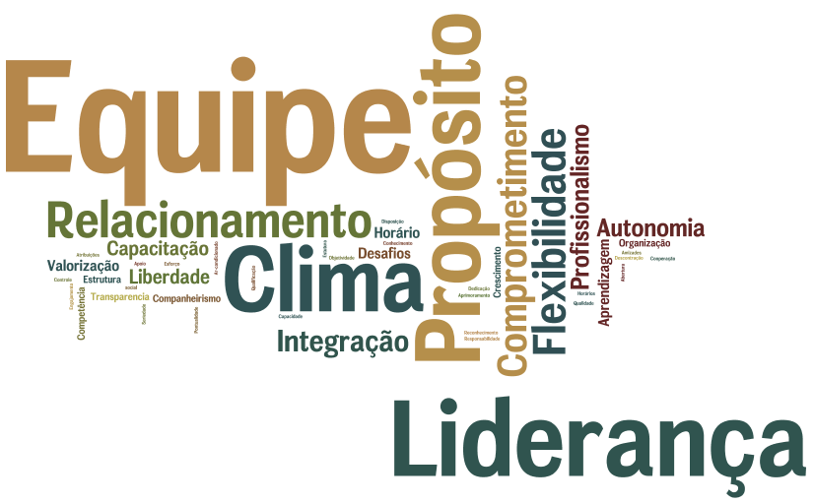
Pesquisa com colaboradores do DRPSP pela Elogroup
OBRIGADO!
Allex Albert Rodrigues
Coord.-Geral de Auditoria, Atuária, Contabilidade e Investimentos - CGACI

